Slide 1
如何面对青春期孩子的压力
周五专题 8-9PM

Slide 2
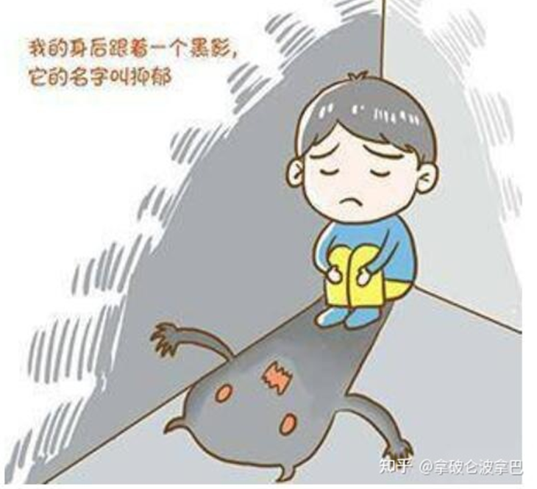

Slide 3
一、面对青春期孩子的压力。
青春期抑郁症心理测试题：
（https://zhuanlan.zhihu.com/p/508571705）

Slide 4
1、对事情总是有明确目的，在一般情况下能说到做到。
2、能以一定的灵活性适应周围的人际关系。
3、当自己的行为遭到反对时，能及时地自我调整，不一意孤行。
4、对家庭、班级和学校的生活感到很习惯。
5、经常留心周围人际环境的变化。

Slide 5
6、待人热情、友善，而不是冷漠无情。
7、有助人为乐精神，肯关心帮助别人。
8、能站在别人角度体会他们的内心感情。
9、对周围的人们持信任态度。
10、讲良心，做了错事感到内疚。

Slide 6
11、能基本正确地评价自己的各种品质。
12、有适度的自尊心。
13、以积极态度看待自己的形象。
14、没有明显的自卑感。
15、有一定的自我控制能力。

Slide 7
16、在多数情况下能独立决定自己的行为。
17、懂得学习的重要性，学习态度端正。
18、对家庭和学校生活感兴趣，认为自己是幸福的。
19、学习不感到非常困难，经过努力可以达到中等或中等以上水平。
20、在集体生活中有一定的责任感，愿为集体出力。

Slide 8
21、对学习和课外活动有主动精神。
22、不做多数人反对的事。
23、在集体中占有一定的位置，不是被遗忘的人。
24、按时作息，睡眠良好。
25、没有经常头痛现象。

Slide 9
26、从来没有记忆突然减退、学习成绩大幅度下降的现象。
27、能和异性同学正常交往。
28、对自己的性发育情况有正确的了解和评价。
29、对性的问题好奇，但不过分关注。
30、没有不良的性行为习惯。

Slide 10
31、没有明显地陷入早恋而不能自拔。
32、在一般情况下，情绪正常、乐观。
33、对困难和挫折有一定的承受能力。
34、能控制自己的愤怒、焦急和忧虑等不良情绪。
35、有一定的胆量和勇敢精神。

Slide 11
36、在多数情况下表现诚实。
37、对不公正的事情表示气愤。
38、愿意承担自己应承担的义务。
39、对父母有爱和依恋之心。
40、对自己的前途充满希望和信心。

Slide 12
青春期抑郁症心理测试题的结果判定：
    36-40分：为适应非常好；
    29-35分：为适应良好；
    24-28分：为尚能适应；
    16-23分：为适应不良；
    0-15分：为严重适应不良。

Slide 13
一、面对青春期孩子的压力。
二、理解青春期孩子的压力。

Slide 14
1、学业压力。
1) 保持原有成绩、名次、水平。
2) 课业与课外活动，时间调配。

Slide 15
2、社交压力。
1) 自我定位。
2) 担心不被喜欢、不被接受。
3) 建立亲密（交友）关系时遇到问题。

Slide 16
3、父母压力。
1) 依恋断层。
2) 年龄差距大、代沟。
3) 弟兄姊妹间比较。

Slide 17
一、面对青春期孩子的压力。
二、理解青春期孩子的压力。
三、缓解青春期孩子的压力。

Slide 18
1、大目标分解成小目标，减少压力。
2、实现小目标后，经常鼓励、培养自信。
3、多倾听、多引导、多支持。

Slide 19
下周五：
专题分享与讨论：如何与青春期孩子保持沟通？

